Slide 1


Мониторинг Windows Server 2012

Slide 2
Занятие 1. Инструменты мониторинга
Обзор диспетчера задач
Обзор монитора производительности
Обзор монитора ресурсов
Обзор монитора надежности
Обзор просмотрщика событий
Notes:
Пока не трогать из индустриального свитчинга картинку.

Slide 3
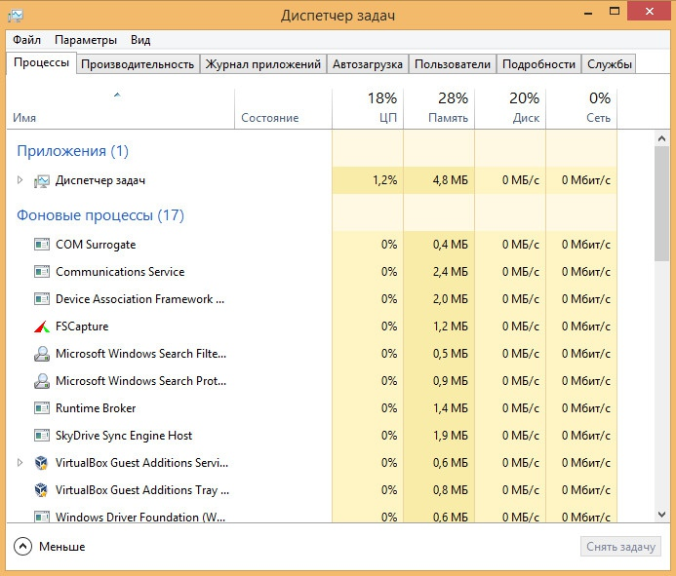
Обзор диспетчера задач
Диспетчер задач поможет вам выявить и устранить проблемы, связанные с производительностью
Notes:
Пока не трогать из индустриального свитчинга картинку.

Slide 4
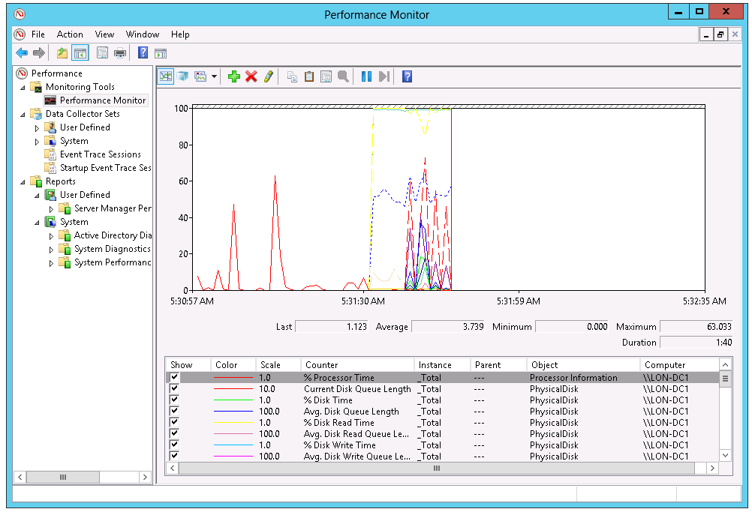
Обзор монитора производительности
Монитор производительности позволяет просматривать текущую статистику производительности или просматривать данные истории
Notes:
+ облако с роутерами

Slide 5
Обзор монитора производительности
Обзор монитора надежности
Основные счетчики процессора:
Процессор >% процессорного времени
Процессор > Прерывания/сек
Система > Длина очереди процессора
Основные счетчики диска:
Физический диск >% Disk Time
Физический диск > Avg. Disk Queue Length
Производит мониторинг аппаратных и программных проблем
Предоставляет номер индекса стабильности (от 1 до 10)
1 означает самую низкую стабильность
10 означает наибольшую стабильность
Компоненты окна мониторинга надежности включают в себя:
Отчеты истории по индексу устойчивости
Детали надежности
Действия: сохранение данных истории, запуск консоли Problem Reports, онлайн проверка решения конкретной задачи
Основные счетчики сети:
Сетевой интерфейс > Текущая полоса пропускания
Сетевой интерфейс > Output Queue Length
Сетевой интерфейс > Всего байт/сек
Основные счетчики памяти:
Память > счетчик страницы/сек
Notes:
+ облако с роутерами

Slide 6
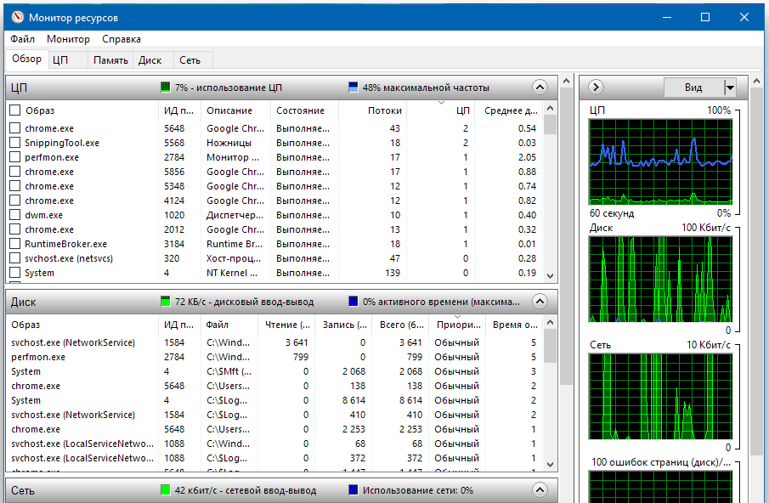
Обзор монитора ресурсов
Монитор ресурсов обеспечивает глубокий анализ производительность вашего сервера в реальном времени

Slide 7
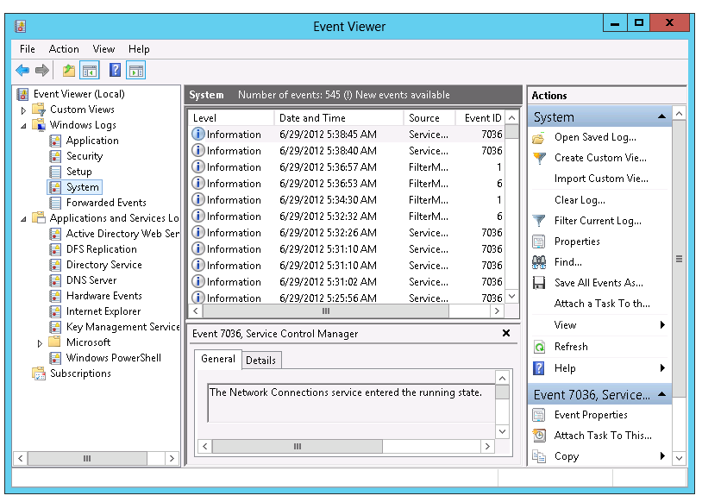
Обзор просмотрщика событий
Просмотрщик событий позволяет классифицировать перечни основных событий журнала Windows и производить группировку отдельных установленных приложений и отдельных категорий компонентов Windows
Просмотрщик событий предоставляет возможность:
Просматривать несколько журналов
Создавать настраиваемые представления
Настраивать расписание задач для запуска в ответ на события
Создавать и управлять подписками событий
Просмотрщик событий имеет множество встроенных журналов, таких как
Журнал приложений
Журнал безопасности
Журнал установки
Системный журнал
Пересылаемые события

Slide 8
Занятие 2. Использование монитора производительности
Исходные данные производительности, тенденции и планирование емкости
Что такое Data Collector Sets?
Что такое оповещения?
Мониторинг инфраструктуры по оказанию сетевых услуг
Соображения для мониторинга виртуальных машин
Использование диспетчера серверов для просмотра журналов событий
Что такое пользовательский вид?
Что такое подписка на события?

Slide 9
Исходные данные производительности, тенденции и планирование емкости
При расчете базовых уровней производительности для среды сервера, Вы можете более точно интерпретировать информацию мониторинга в режиме реального времени
Путем установления базовой линии, вы можете:
Интерпретировать тенденции производительности
Выполнять планирование емкости
Выявлять узкие места
Анализировать тенденции производительности, чтобы предсказать, когда существующие мощности, скорее всего, будут исчерпаны
Планировать потенциал для ключевых аппаратных компонентов: процессора, диска, памяти и сети
1. Планирование
2. Распределение
3. Измерение
4. Анализ
Требуемое количество людей
Требуемые навыки
Верные люди
Верное место
Верное время
Анализ данных
Улучшение плана
Оптимальное планирование
Стандартный план
Рабочая кривая
Непрерывный сбор данных

Slide 10
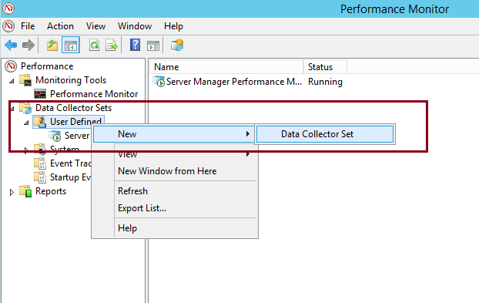




Что такое Data Collector Sets?
Наборы сборщика данных позволяют собирать статистические данные для анализа, например, такие как данные связанные с производительностью
Наборы сборщика данных могут содержать следующие типы коллекторов данных:
Счетчики производительности
Трассировки событий данных
Информация о конфигурации системы
Что такое оповещения
Оповещения уведомляют администратора о событиях, которые произошли в системе, или о пороговых значения производительности, которые были достигнуты
При создании оповещения, настройте следующие параметры:
Когда оповещать
Действие оповещения
Задача оповещения

Slide 11
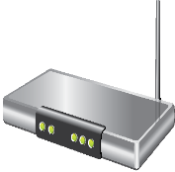
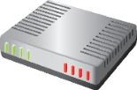




Мониторинг инфраструктуры по оказанию сетевых услуг
Мониторинг имеет важное значение для:
Оптимизация производительности серверной инфраструктуры
Устранение неполадок сервера
Active Directory
Интернет
DHCP-сервер
DNS-сервер
Периметр сети
Внутренняя сеть
Соображения для мониторинга виртуальных машин
Виртуальным машинам должно быть предоставлено достаточно ресурсов для их работы
Если несколько виртуальных машин работают на хосте, убедитесь, что хост имеет достаточно ресурсов
Ресурсы являются общими, поэтому производительность одной виртуальной машины может повлиять на работу других
Помните, что Вы должны контролировать использование ресурсов на хосте так же как и гостей

Slide 12


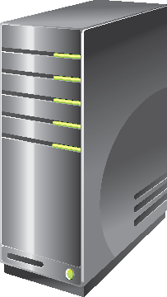
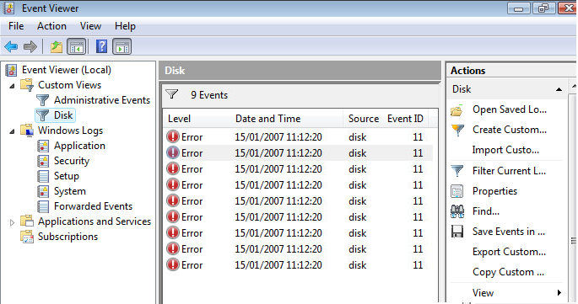
Использование диспетчера серверов для просмотра журналов событий
Диспетчер серверов обеспечивает централизованное место для журналов событий с удаленных серверов
Ведение журнала событий:
Включено по умолчанию
Разделено по технологиям: AD DS, DNS, удаленный доступ
Настраиваемый вид:
Создание запросов для конкретных типов событий, которые должны быть отображены
Настройка данных событий, которые должны быть отображены
Что такое подписка на события?
Event subscriptions allow you to collect event logs from multiple servers, and then store them locally

Slide 13
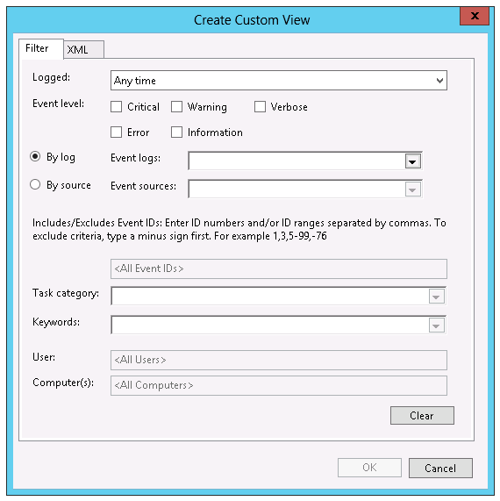
Что такое пользовательский вид?
Пользовательские представления позволяют запрашивать и сортировать только те события, которые Вы хотите
анализировать

Slide 14
Лабораторная работа. Мониторинг Windows Server 2012
Упражнение 1. Создание базового уровня производительности
Упражнение 2. Определение источника проблемы производительности
Упражнение 3. Просмотр и настройка централизованного журнала событий
Сценарий
А. Datum является международной инженерно-производственной компанией с головным офисом в Лондоне, Великобритания. Компания недавно развернула инфраструктуру Windows Server 2012.
Поскольку организация развернула новые серверы, важно установить базовый уровень производительности с типичной нагрузкой для этих новых серверов. Вам будет необходимо настроить это. Кроме того, чтобы сделать процесс мониторинга и устранения неполадок проще, Вам потребуется настроить централизованный мониторинг журналов событий.
Информация для доступа
Виртуальная машина 20410D‑LON‑DC1
20411D-LON-SRV1
Имя пользователя Adatum\Administrator
Пароль Pa$$w0rd
Расчетное время: 60 минут

